Slide 1


APA ITU LISTRIK?

Slide 2
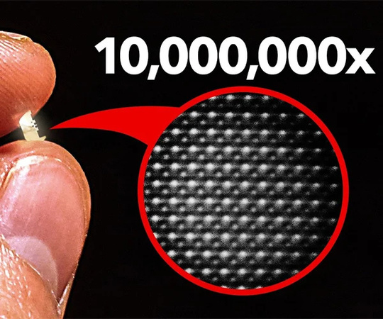
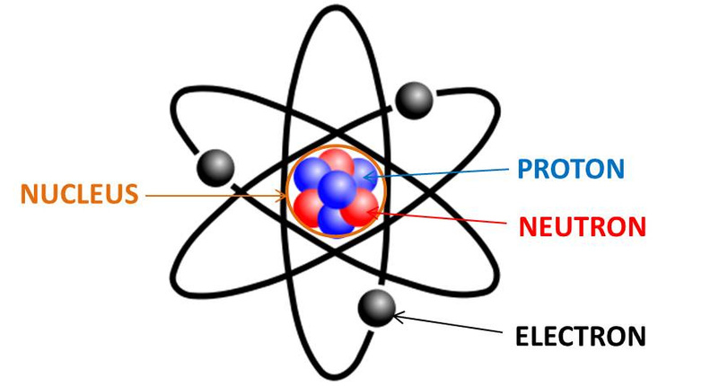
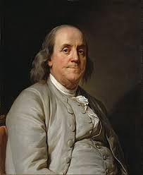
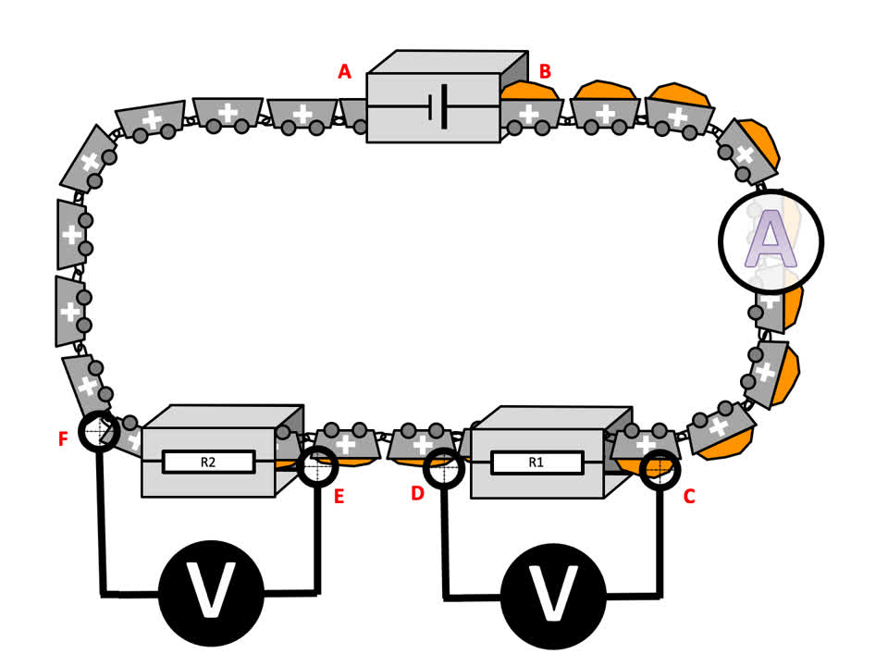
PAGE 02
“Listrik adalah energi yang dihasilkan akibat adanya elektron yang berpindah tempat.”

Slide 3
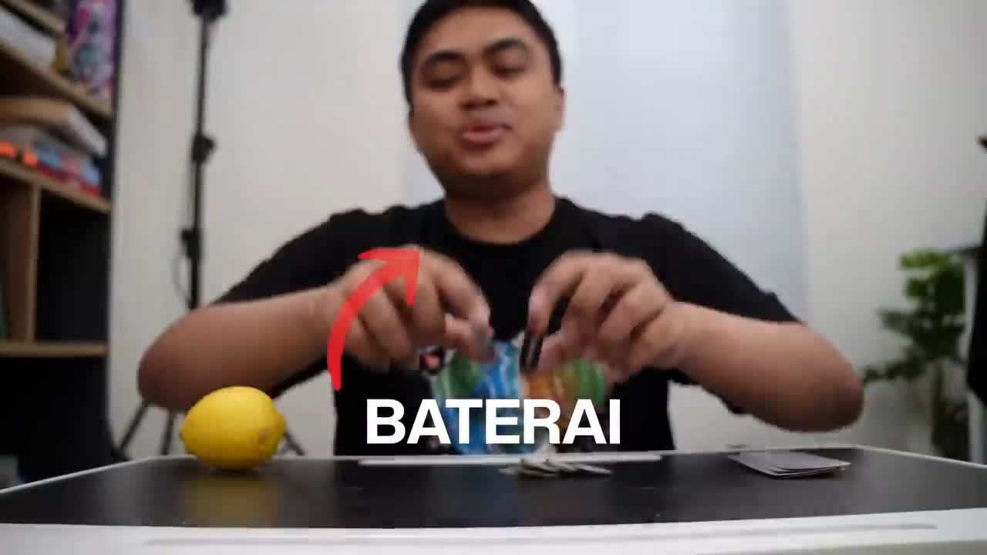
PAGE 02

Slide 4
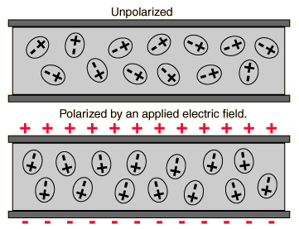
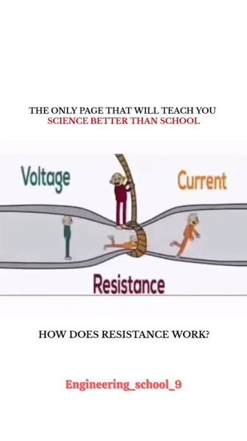
APA SIH POLARISASI DAN FUNGSINYA RESISTOR?
PAGE 02
Setelah Terpolarisasi
Belum Terpolarisasi
Resistor
“Resistor berfungsi untuk membatasi dan mengatur arus listrik di dalam suatu rangkaian listrik.”

Slide 5
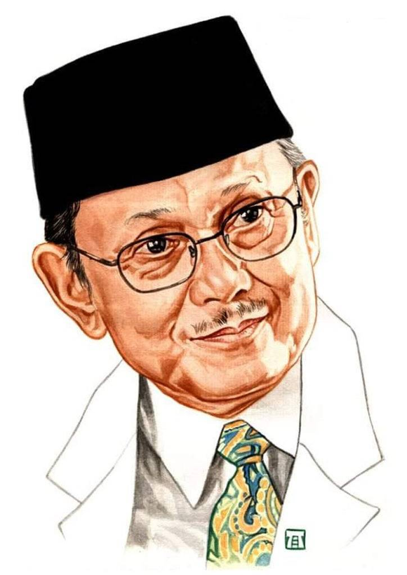
THANK YOU!
"KEGAGALAN YANG SEBENARNYA ADALAH KETIKA KITA BERHENTI MENCOBA."
~B.J. HABIBIE

